Slide 1
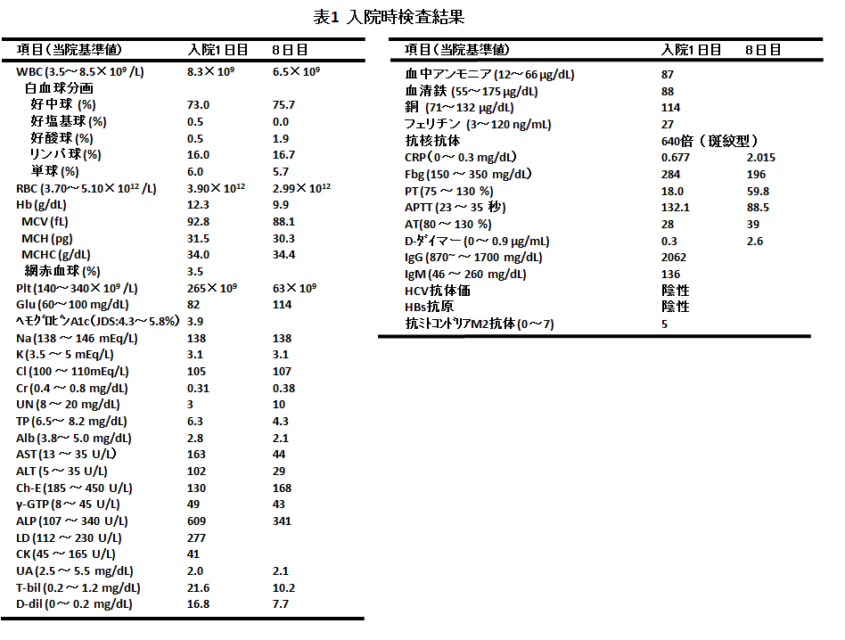
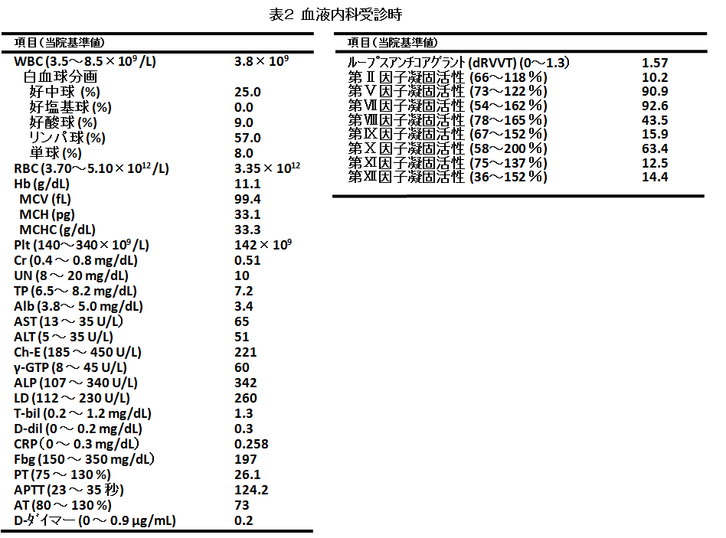
第59回日本臨床検査医学会近畿支部総会 RCPC
【症例１】２７歳 女性
妊娠２８週から黄疸が出現し、近医産婦人科から当院受診し入院となった．入院時の検査結果を表１に示す．
入院後，緊急帝王切開を施行した．術中から出血があり，術後も不正出血，ドレーンからの出血が持続し赤血球，FFPの輸血を施行した．7日目より出血は落ち着いた．8日目の検査結果を表１に示す．
その後も出血傾向は見られなかったが凝固系データの異常が続き血液内科受診となった．その際の採血結果を表 2に示す．

Slide 2
【症例２】 労作時呼吸困難のため受診した72歳女性 第１病日

